Slide 1


Git Pull requests PyCharm debug
Introduction. Lesson 5

Slide 2


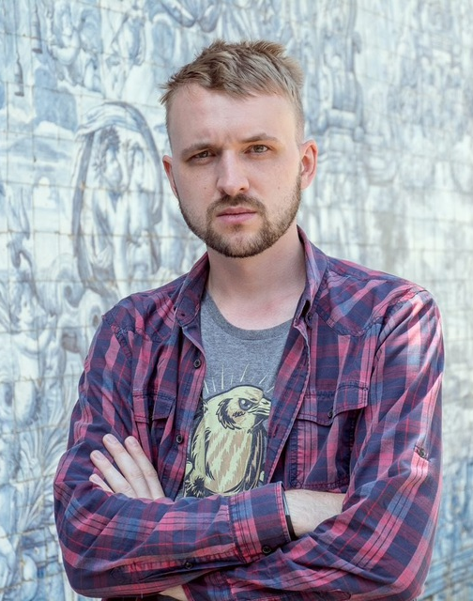




ПРЕПОДАВАТЕЛЬ
Макс
Ямчук
Текущая должность
14 лет в IT
Работал системным администратором, аналитиком данных, фронтэнд-разработчиком, бэкенд разработчиком
Система автоматизации рутинной работы аналитиков
Прожил 20 лет на Камчатке

Slide 3
Правила занятия
Камера должна быть включена на протяжении всего занятия.
Организационные вопросы по обучению решаются с кураторами, а не на тематических занятиях.
Вести себя уважительно и этично по отношению к остальным участникам занятия.
Во время занятия будут интерактивные задания, будьте готовы взаимодействовать с другими участниками, демонстрировать рабочий экран.

Slide 4



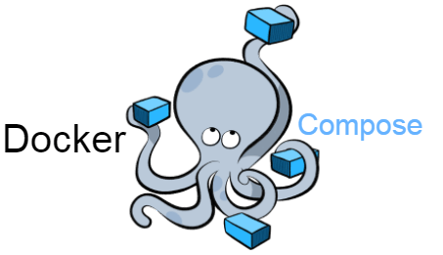




Карта курса
Intro
Core Python
Advanced Python
Docker и Docker Compose
Django and Databases
Microservices и API
Final Team Project
Нейросети для backend-проектов. Deep ML

Slide 5





Карта модуля
1
Введение
2
Terminal и PyCharm
3
Основы Git
4
Git ветвление и слияние
5
Git pull request

Slide 6
ПЛАН
ЗАНЯТИЯ
Pull-request в GitHub
Git откат изменений из коммита
Отладка (деббаг) кода в PyCharm

Slide 7
Git
Pull request

Slide 8
Git – pull request
pull request – запрос на включение ваших изменений в целевой репозиторий.
Не путаем с merge request!
Merge request – запрос на слияние вашей ветки с целевой веткой в одном репозитории.
Pull request'ы позволяют вам рассказать другим о тех изменениях, которые вы разместили в своей GitHub-копии общего репозитория.
Посылая pull request, вы говорите автору изначального репозитория (и всем заинтересованным лицам): «Смотрите, что я сделал, не хотите ли принять мои изменения и влить их в проект?»
Pull request выполняется между репозиториями, merge request выполняется между ветками в одном репозитории.

Slide 9
Git – pull request
Две модели совместной разработки на GitHub:
Модель «Fork + Pull» позволяет любому склонировать (fork) существующий репозиторий и сливать изменения в свой личный fork без необходимости иметь доступ к оригинальному репозиторию. Затем, изменения должны быть включены в исходный репозиторий его хозяином. Эта модель уменьшает количество телодвижений для новых contributors и популярна для open source проектов, так как позволяет людям работать независимо, без единого координирования.
Модель «общего репозитория» (The Shared Repository Model) чаще встречается у малых команд и организаций, работающих над закрытыми проектами. Каждый в команде имеет доступ «на запись» в один общий репозиторий, а для изолирования изменений применяются тематические ветви (topic branches).

Slide 10
Git – pull request
Pull request’ы используются:
в модели «Fork + Pull», поскольку предоставляют способ уведомить хозяина оригинального репозитория о изменениях в вашей копии репозитория;
в модели общего репозитория, где обычно используются для того, чтобы инициировать пересмотр или обсуждение кода перед тем, как включать его в основную ветвь разработки.

Slide 11
Git – pull request
Путь разработки:
Склонировать себе репозиторий
git clone git@github.com:username/Spoon-Knife.git
Внимание, ваша локальная копия имеет привязку только к вашей копии на GitHub, но никак не связана с оригинальным репозиторием. А если там произойдут существенные изменения? Как об этом узнать?
Добавим привязку (upstream) к оригинальному репозиторию
git remote add upstream git://github.com/octocat/Spoon-Knife.git
git fetch upstream
Создаете свою ветку, делаете работу и фиксируете изменения локально
git checkout -b feature
git add *
git commit –m “Added my work”

Slide 12
Git – pull request
Закончили работу и фиксируете ее в своей копии на GitHub
git push origin feature
Изменения выгружены в вашу копию репозитория
Сообщить команде оригинального проекта о ваших результатах
Идем на GitHub на страницу нашего проекта и там нажимаем Compare&pull request

Slide 13
Live-coding
Создаем репозиторий и стягиваем себе на локальный компьютер
Форкаем копию репозитория себе на локальный компьютер
Настраиваем связи со своей копией и исходной копией
Делаем ветку и вносим изменения в своей локальной копии
Отправляем изменения на сервер в свою копию
Переходим на страницу репозитория и создаем pull request
Переключиться на оригинальный репозиторий и смотрим подробности pull request
Принимаем изменения
Обновляем свою локальную копию исходного репозитория

Slide 14
Пример полного цикла действий
1. первый человек:
Создаёт репозиторий в GitHub и клонирует себе на локальный компьютер:
git clone git@github.com:maxjamchuk/test_rep.git
2. второй человек:
форкает копию репозитория себе на локальный компьютер:
- первый человек кидает ссылку на свой репозиторий (ссылка находится в строке адреса браузера)
- переходит на страницу репозитория, который скинул первый человек.
- нажимает на кнопку "Fork" в правом верхнем углу.
git clone git@github.com:TOP-Python319/test_rep_fork.git
cd форкнутый_репозиторий

Slide 15
Пример полного цикла действий
3. второй человек:
настраивает связи своего локального репозитория в базовым репозиторием первого человека:
git remote add upstream git@github.com:maxjamchuk/test_rep.git
git remote -v
4. второй человек:
делаем ветку и вносим изменения в своей локальной копии:
git checkout -b новая_ветка
добавляем несколько файлов с помощью touch, nano или echo в своём локальном репозитории:
git add .
git commit -m "Описание изменений"

Slide 16
Пример полного цикла действий
5. второй человек:
отправляет изменения на сервер свою новую ветку:
git push origin новая_ветка
6. второй человек:
переходит на страницу репозитория (своего форка) и создаёт pull request:
- Перейдите на страницу вашего форкнутого репозитория на GitHub.
- Нажмите на кнопку "Compare & pull request".
- Заполните форму (если необходимо) pull request и нажмите "Create pull request".
на этом этапе мы отправили изменения (новую ветку с коммитами) из форкнутого репозитория в базовый репозиторий
7. первый человек:
заходит на GitHub в свой базовый репозиторий и смотрит подробности pull request:
- Перейдите на страницу оригинального репозитория.
- Найдите ваш pull request в разделе "Pull requests".
- Зайдите в pull request в списке
- Просмотрите подробности pull request

Slide 17
Пример полного цикла действий
8. первый человек:
принимает изменения:
- Если вы являетесь владельцем оригинального репозитория, нажмите на кнопку "Merge pull request".
9. первый человек:
обновляет свою локальную копию исходного репозитория:
git checkout main
git pull origin main
Теперь локальная копия исходного репозитория (у первого человека) обновлена с учётом принятых изменений.

Slide 18
Практика
Git pull request
Работа в сессионном зале

Slide 19
Задание в сессионном зале
Выполните задания.
Время выполнения: 20 минут
Как работать с заданием:
Поделитесь на команды по 3-4 человека и перейдите в сессионные залы.
Один человек демонстрирует экран и записывает решение, все остальные вырабатывают решение.
Вся команда должна понимать решение, объясняйте друг другу.

Slide 20
Практика студентов
Создаем репозиторий и стягиваем себе на локальный компьютер
Форкаем копию репозитория себе на локальный компьютер
Настраиваем связи со своей копией и исходной копией
Делаем ветку и вносим изменения в своей локальной копии
Отправляем изменения на сервер в свою копию
Переходим на страницу репозитория и создаем pull request
Переключиться на оригинальный репозиторий и смотрим подробности pull request
Принимаем изменения
Обновляем свою локальную копию исходного репозитория

Slide 21
Работа в сессионном зале

Slide 22
Работа в сессионных залах
Пусть каждая команда покажет свои решения и расскажет:
что получилось сделать;
где были трудности и какие вопросы возникли в процессе решения.
Преподаватель разбирает решения, указывает на ошибки и показывает верный подход к решению.

Slide 23
Git
Откат изменений

Slide 24
Git – базовые команды
git rm – удаление файла
git restore – восстановление файла
git revert – откат состояния к определенному коммиту с фиксацией всех действий в индексе
git reset --soft
git reset --mixed
git reset -–hard

Slide 25
Git – удалить файл
Пусть в нашем репо есть файл sample.txt и нам он больше не нужен. Как правильно удалить файл, чтобы он больше не отслеживался git и не был восстановлен при обновлении репозитория.
Удалим файл обычным образом
$ rm sample.txt # удаляем файл
$ git status # смотрим статус репозитория
On branch main
Changes not staged for commit:
(use "git add/rm <file>..." to update what will be committed)
(use "git restore <file>..." to discard changes in working directory)
deleted: sample.txt
$ git add –A # добавляем все файлы
$ git commit –m “Deleted file sample.txt” # фиксируем изменения

Slide 26
Git – удалить файл
Пусть в нашем репо есть файл sample.txt и нам он больше не нужен. Как правильно удалить файл, чтобы он больше не отслеживался git и не был восстановлен при обновлении репозитория.
Удалим файл «правильно»
$ git rm sample.txt
rm 'sample.txt'
$ git status
On branch main
Changes to be committed:
(use "git restore --staged <file>..." to unstage)
deleted: sample.txt
$ git commit -m “Deleted file sample.txt"

Slide 27
Git – восстанавливаем файлы
Пусть в нашем репо есть файл sample.txt и мы его случайно удалили. Необходимо восстановить его из индекса.
$ rm sample.txt # удаляем файл
$ git status # смотрим статус репозитория
On branch main
Changes not staged for commit:
(use "git add/rm <file>..." to update what will be committed)
(use "git restore <file>..." to discard changes in working directory)
deleted: sample.txt
$ git restore sample.txt # восстанавливаем файл
$ git status # смотрим статус репозитория
On branch main
nothing to commit, working tree clean

Slide 28
Git – откат изменений
Пусть в нашем репо есть файл sample.txt и мы его изменили, но еще не зафиксировали коммит. Необходимо исключить файл из коммита и оставить изменения в файле.
$ git add sample.txt # добавляем файл
$ git status # смотрим статус репозитория
On branch main
Changes to be committed:
(use "git restore --staged <file>..." to unstage)
modified: sample.txt
$ git restore –staged sample.txt # удаляем файл из индекса
$ git status # смотрим статус репозитория
On branch main
Changes not staged for commit:
(use "git add <file>..." to update what will be committed)
(use "git restore <file>..." to discard changes in working directory)
modified: sample.txt

Slide 29
Git – указатель HEAD
HEAD – это указатель (то есть ссылка на один из коммитов), главное назначение которого - определять, в каком состоянии находится рабочая копия. На какой коммит указывает HEAD – в таком состоянии файлы и находятся в рабочей области.
Обычно HEAD указывает не на определенный коммит, а на указатель ветки, который в свою очередь указывает на конкретный коммит.
HEAD можно перемещать: при перемещении указателя файлы в рабочей копии изменятся так, чтобы соответствовать коммиту, на который указывает HEAD.
Переключение ветки – ни что иное, как передвижение указателя HEAD с указателя одной ветки на указатель другой.
Указывая путь до чего бы то ни было, вы можете использовать как абсолютные указатели, например, хэш коммита или имя ветки, так и относительные:
Знак ^ означает "предыдущий". Например путь HEAD^ означает "предыдущий коммит перед тем, на который указывает HEAD"
Знак ~ позволяет вам указать число коммитов. Например, запись HEAD~7 означает "7 коммитов назад от коммита, на который указывает HEAD".

Slide 30
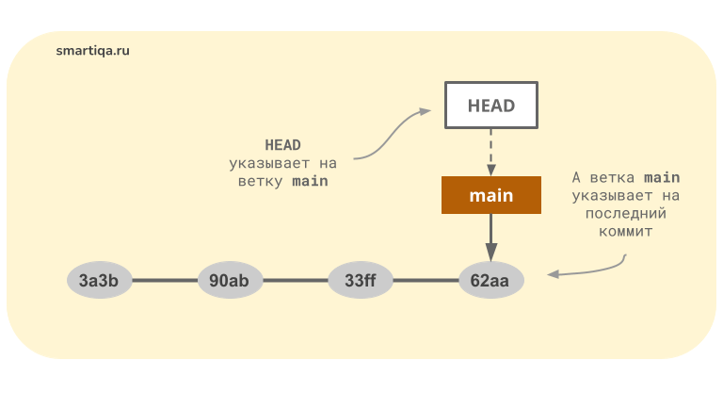
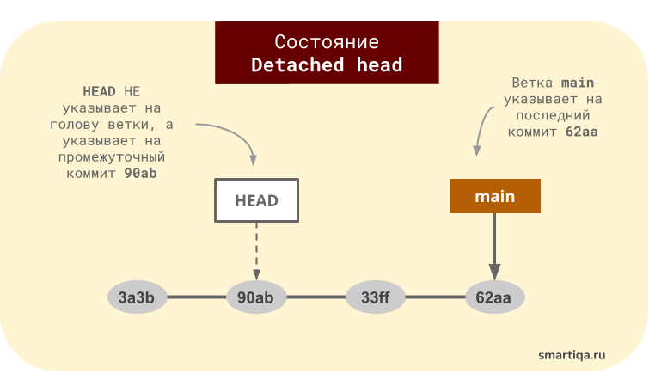
Git – указатель HEAD
$ git checkout HEAD~2

Slide 31
Git – указатель HEAD
Состояние detached head – указатель HEAD не совпадает с указателем main. Например мы хотим создать новую ветку от «состояния в прошлом».
Внимание: если сделать коммит от в состоянии detached head то он не будет привязан ни к какой ветке и вы не увидите его в выводе команды git log. Т.е добраться до него можно будет только запомнив его хеш.
Как вернуться обратно?
$ git checkout main

Slide 32
Git – revert
Команда выполняет откат коммита и фиксирует изменения в новом коммите.
Внимание, если у вас есть не зафиксированные изменения или вы откатываете не последний коммит, а глубже – то возникает конфликт версий! Git выведет информацию и предложит вам самостоятельно разрешить конфликт, после чего продолжить процесс слияния.
$ git revert HEAD~1
Auto-merging file1.txt
CONFLICT (content): Merge conflict in file1.txt
error: could not revert b1ce0dd... Add line in file 1
hint: After resolving the conflicts, mark them with
hint: "git add/rm <pathspec>", then run
hint: "git revert --continue".
hint: You can instead skip this commit with "git revert --skip".
hint: To abort and get back to the state before "git revert",
hint: run "git revert --abort".
hint: Disable this message with "git config advice.mergeConflict false"

Slide 33
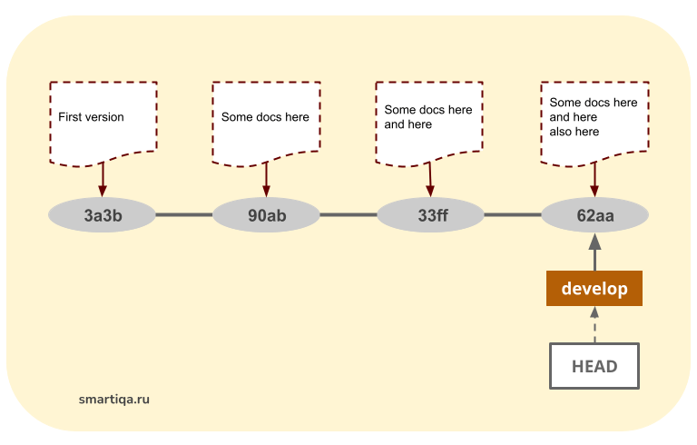
Git – revert
Почему возникает конфликт:
попробуем откатить коммит 33ff, то содержимое файла docs.md изменится с содержимого docs.md, коммит 33ff:
«Some docs here and here»
На содержимое docs.md, коммит 90ab:
«Some docs here»
Но ведь в последнем коммите, т.е. в рабочей копии находится файл, содержимое которого в коммите 62аа:
«Some docs here and here also here»

Slide 34
Git – revert
Почему возникает конфликт
В последнем коммите, т.е. в рабочей копии находится файл, содержимое которого совсем не соответствует содержимому коммита, который мы откатываем. То есть с момента того коммита мы уже успели изменить файл docs.md, и теперь Git не очень понимает, как именно делать откат:
оставить файл в рабочей копии нетронутым или,
наоборот, заменить файл в рабочей копии на файл после отката.
Поэтому и возникает конфликт. Git напрямую спрашивает у нас: "Какой файл мне оставить?”
git checkout --ours <file_name>
или
git checkout --their <file_name>
git add <file_name>
revert --continue

Slide 35
Live-coding
Создаем репозиторий на локальном компьютере
Делаем несколько комитов
Перемещаем указатель HEAD на один коммит назад
Делаем новую ветку
Делаем в ней коммит
Переключаемся на ветку main

Slide 36
Пример полного цикла команд
# 1. Создаем репозиторий на локальном компьютере
mkdir мой_репозиторий
cd мой_репозиторий
git init
# 2. Делаем несколько комитов
echo "Первый коммит" > файл.txt
git add файл.txt
git commit -m "Первый коммит"
echo "Второй коммит" >> файл.txt
git add файл.txt
git commit -m "Второй коммит"
echo "Третий коммит" >> файл.txt
git add файл.txt
git commit -m "Третий коммит"

Slide 37
Пример полного цикла команд
# 3. Перемещаем указатель HEAD на один коммит назад
git checkout HEAD~1
# 4. Делаем новую ветку
git checkout -b новая_ветка
# 5. Делаем в ней коммит
echo "Коммит в новой ветке" >> файл.txt
git add файл.txt
git commit -m "Коммит в новой ветке"
# 6. Переключаемся на ветку main
git checkout main

Slide 38
Практика
Git
Работа в сессионном зале

Slide 39
Задание в сессионном зале
Выполните задания.
Время выполнения: 20 минут
Как работать с заданием:
Поделитесь на команды по 3-4 человека и перейдите в сессионные залы.
Один человек демонстрирует экран и записывает решение, все остальные вырабатывают решение.
Вся команда должна понимать решение, объясняйте друг другу.

Slide 40
Практика студентов
Создаем репозиторий на локальном компьютере
Делаем несколько комитов
Перемещаем указатель HEAD на один коммит назад
Делаем новую ветку
Делаем в ней коммит
Переключаемся на ветку main

Slide 41
Работа в сессионном зале

Slide 42
Работа в сессионных залах
Пусть каждая команда покажет свои решения и расскажет:
что получилось сделать;
где были трудности и какие вопросы возникли в процессе решения.
Преподаватель разбирает решения, указывает на ошибки и показывает верный подход к решению.

Slide 43
Git
Откат изменений
продолжение

Slide 44
Git reset
git rm – удаление файла
git restore – восстановление файла
git revert – откат состояния к определенному коммиту с фиксацией всех действий в индексе
git reset --soft – откатиться назад и оставить изменения в индексе и в файле
git reset --mixed – откатиться назад и оставить изменения только в файле
git reset –-hard – откатиться назад и удалить все изменения

Slide 45
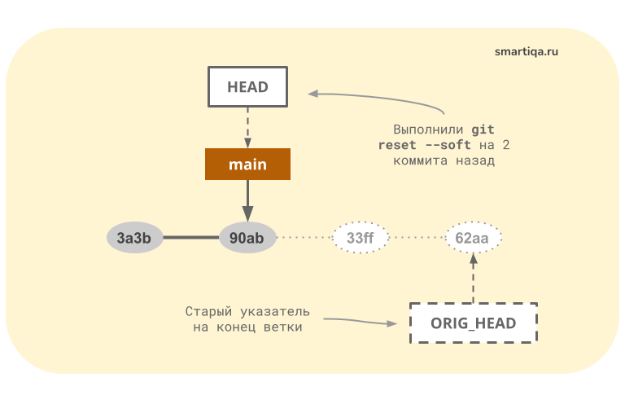
Git reset --soft
$ git reset --soft HEAD~2
Причем файлы в рабочей копии остались в том же состоянии, что и были в коммите 62aa.

Slide 46
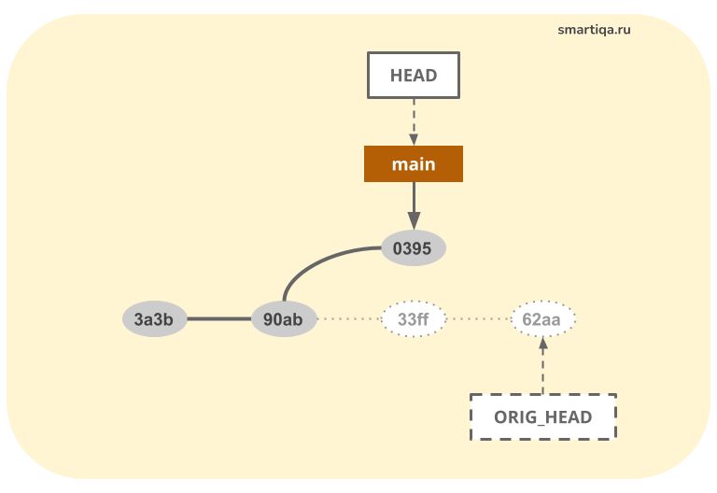
Git reset --soft
Если мы сделаем коммит:
$ git add -A
$ git commit -m “L-04: Reset commit”
[main 03953f8] L-04: Reset commit
1 file changed, 3 insertions(+), 1 deletion(-)
Наш коммит пойдет по ответвлению от исходной ветки main.

Slide 47
Git reset --soft
Возьмем для примера ветку:
- A - B - C (master)
HEAD указывает на C и индекс совпадает с C.
После выполнения
git reset --soft B
HEAD будет указывать на B и изменения из коммита C будут в индексе, как будто вы их добавили командой git add.
Если вы сейчас выполните git commit вы получите коммит полностью идентичный C.

Slide 48
Git reset --mixed
Возьмем для примера ветку:
- A - B - C (master)
HEAD указывает на C и индекс совпадает с C.
Выполнив
git reset --mixed B
или
git reset B
HEAD опять же будет указывать на B, но на этот раз изменения из С не будут в индексе и если вы запустите здесь git commit ничего не произойдет т.к. ничего нет в индексе.
У нас есть все изменения из С, но если запустить git status то вы увидите,
что все изменения not staged.
Чтобы их закоммитить нужно сначала добавить их в индекс
командой git add и только после этого git commit C

Slide 49
Git reset --hard
Возьмем для примера ветку:
- A - B - C (master)
HEAD указывает на C и индекс совпадает с C.
Последний режим --hard также как и --mixed переместит HEAD на В и очистит индекс, но в отличие от --mixed жесткий reset изменит файлы в вашей рабочей директории.
Если выполнить
git reset --hard B
то изменения из С, равно как и незакоммиченные изменения, будут удалены и
файлы в репозитории будут совпадать с B.
Учитывая то, что этот режим подразумевает потерю изменений, вы всегда
должны проверять git status перед тем как выполнить жесткий reset чтобы убедиться
что нет незакоммиченных изменений(или они не нужны).

Slide 50
Откат изменений
Команда | Перемещает HEAD | Меняет историю | Меняет индекс | Меняет рабочую копию | Сохранность рабочей копии
git revert | Да, вместе с веткой на следующий коммит | Да | Да | Да | Да
git checkout <ссылка> | Да, по ссылке | Нет | Да | Да | Да
git checkout <ссылка> <имя файла> | Нет | Нет | Да | Да | Нет
git restore (--source=<ссылка>) <имя файла> | Нет | Нет | Нет | Да | Нет
git restore (--source=<ссылка>) --staged <имя файла> | Нет | Нет | Да | Нет | Да
git restore (--source=<ссылка>) --staged --worktree <имя файла> | Нет | Нет | Да | Да | Нет
git reset --hard <ссылка> | Да, вместе с веткой | Да | Да | Да | Нет
git reset (--mixed) <ссылка> | Да, вместе с веткой | Да | Да | Нет | Да
git reset --soft <ссылка> | Да, вместе с веткой | Да | Нет | Нет | Да
git reset <ссылка> <имя файла> | Нет | Нет | Да | Нет | Да

Slide 51
Live-coding
Создаем репозиторий на локальном компьютере
Делаем несколько комитов
Откатываемся на 2 коммита назад c сохранением изменений (режим soft)
Добавляем все изменения и объединяем их в один коммит
Фиксируем

Slide 52
Пример полного цикла команд
# 1. Создаем репозиторий на локальном компьютере
mkdir мой_репозиторий
cd мой_репозиторий
git init
# 2. Делаем несколько комитов
echo "Первый коммит" > файл.txt
git add файл.txt
git commit -m "Первый коммит"
echo "Второй коммит" >> файл.txt
git add файл.txt
git commit -m "Второй коммит"
echo "Третий коммит" >> файл.txt
git add файл.txt
git commit -m "Третий коммит"
# 3. Откатываемся на 2 коммита назад с сохранением изменений (режим soft)
git reset --soft HEAD~2
# 4. Добавляем все изменения и объединяем их в один коммит
git add .
git commit -m "Объединенный коммит"
# 5. Фиксируем
git log --oneline

Slide 53
Live-coding
Создаем репозиторий на локальном компьютере
Делаем несколько комитов
Откатываемся на 2 коммита назад и убираем все из индекса, но сохраняем изменения (режим mixed)
Добавляем часть изменений и объединяем их в один коммит
Фиксируем

Slide 54
Пример полного цикла команд
# 1. Создаем репозиторий на локальном компьютере
mkdir мой_репозиторий
cd мой_репозиторий
git init
# 2. Делаем несколько комитов
echo "Первый коммит" > файл.txt
git add файл.txt
git commit -m "Первый коммит"
echo "Второй коммит" >> файл.txt
git add файл.txt
git commit -m "Второй коммит"
echo "Третий коммит" >> файл.txt
git add файл.txt
git commit -m "Третий коммит"
# 3. Откатываемся на 2 коммита назад и убираем все из индекса, но сохраняем изменения (режим mixed)
git reset --mixed HEAD~2
# 4. Добавляем часть изменений и объединяем их в один коммит
echo "Первый коммит" > файл.txt
git add файл.txt
git commit -m "Объединенный коммит"
# 5. Фиксируем
git log --oneline

Slide 55
Live-coding
Создаем репозиторий на локальном компьютере
Делаем несколько комитов
Откатываемся на 2 коммита назад и убираем все из индекса и удаляем изменения (режим hard)
Фиксируем

Slide 56
Пример полного цикла команд
# 1. Создаем репозиторий на локальном компьютере
mkdir мой_репозиторий
cd мой_репозиторий
git init
# 2. Делаем несколько комитов
echo "Первый коммит" > файл.txt
git add файл.txt
git commit -m "Первый коммит"
echo "Второй коммит" >> файл.txt
git add файл.txt
git commit -m "Второй коммит"
echo "Третий коммит" >> файл.txt
git add файл.txt
git commit -m "Третий коммит"
# 3. Откатываемся на 2 коммита назад и убираем все из индекса и удаляем изменения (режим hard)
git reset --hard HEAD~2
# 4. Фиксируем
git log --oneline

Slide 57
Практика
Git
Работа в сессионном зале

Slide 58
Задание в сессионном зале
Выполните задания.
Время выполнения: 20 минут
Как работать с заданием:
Поделитесь на команды по 3-4 человека и перейдите в сессионные залы.
Один человек демонстрирует экран и записывает решение, все остальные вырабатывают решение.
Вся команда должна понимать решение, объясняйте друг другу.

Slide 59
Практика студентов
Создаем репозиторий на локальном компьютере
Делаем несколько комитов
Откатываемся на 2 коммита назад c сохранением изменений (режим soft)
Добавляем все изменения и объединяем их в один коммит
Фиксируем

Slide 60
Практика студентов
Создаем репозиторий на локальном компьютере
Делаем несколько комитов
Откатываемся на 2 коммита назад и убираем все из индекса, но сохраняем изменения (режим mixed)
Добавляем часть изменений и объединяем их в один коммит
Фиксируем

Slide 61
Практика студентов
Создаем репозиторий на локальном компьютере
Делаем несколько комитов
Откатываемся на 2 коммита назад и убираем все из индекса и удаляем изменения (режим hard)
Фиксируем

Slide 62
Работа в сессионном зале

Slide 63
Работа в сессионных залах
Пусть каждая команда покажет свои решения и расскажет:
что получилось сделать;
где были трудности и какие вопросы возникли в процессе решения.
Преподаватель разбирает решения, указывает на ошибки и показывает верный подход к решению.

Slide 64
PyCharm
debug

Slide 65
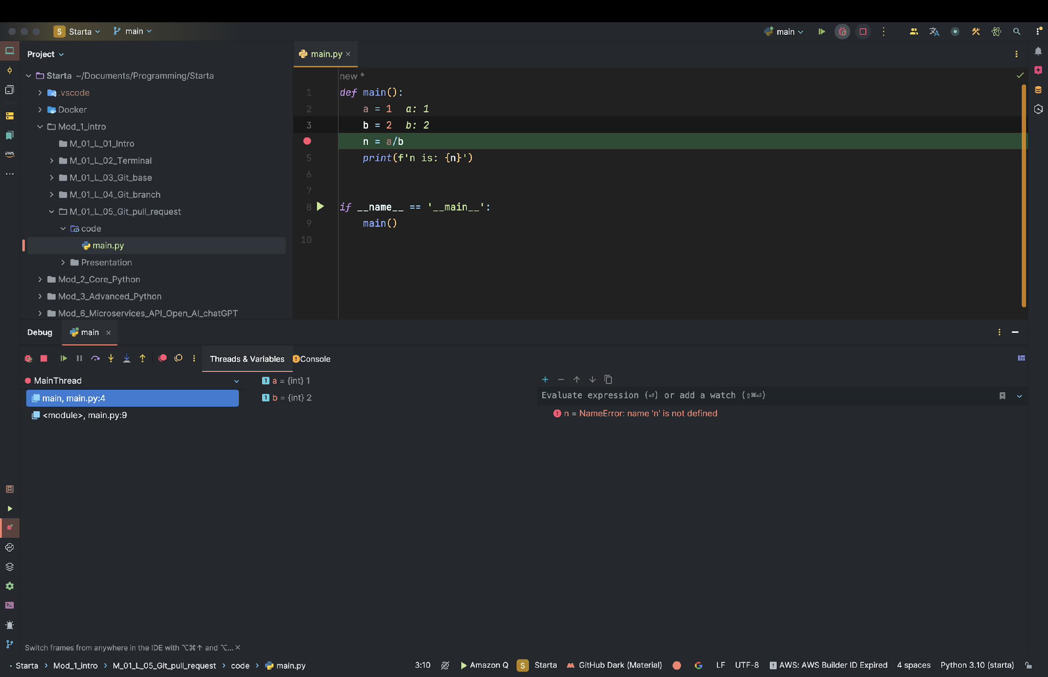

Slide 66
В ЗАКЛЮЧЕНИЕ
Рассмотрели процесс создания веток и переключения между ними
Попробовали создание, переключение и удаление веток.
Поняли что такое слияние и как его осуществлять
Поняли из-за чего возникают конфликты и как они разрешаются
Рассмотрели методологию организации веток (git-flow)

